Slide 1
МОНИТОРИНГ ЭФФЕКТИВНОСТИ
системы мероприятий
патриотической направленности
для детей и молодежи
в субъектах Российской Федерации в рамках подготовки к празднованию 70-й годовщины Победы в Великой Отечественной войне 1941-1945 годов
Notes:
Опечатка в первом слове
Не очень хорошо, на мой взгляд, что разделяется одна фраза на два различных оформления (70й годовщины… оформлено по-другому, и отделяется)

Slide 2
Участники мониторинга
Специалисты органов исполнительной власти субъектов Российской Федерации, осуществляющих переданные полномочия в сфере управления образованием
Специалисты организаций дополнительного образования
Cотрудники центров патриотического воспитания
Работники общеобразовательных организаций
Представители общественных молодежных организаций и объединений
Работники профессиональных образовательных организаций и образовательных организаций высшего образования
Notes:
В заголовке лучше не ставить двоеточия
Специалисты органов исполнительной власти субъектов Российской Федерации, осуществляющих переданные полномочия в сфере управления образованием – вот так правильно
Убрать точки с запятой в блоках
Работники профессиональных образовательных организаций и образовательных организаций высшего образования – вот так правильно

Slide 3
Распределение участников мониторинга по категориям
Работники общеобразовательных организаций
4722
представители общественных молодежных организаций и объединений
работники организаций высшего и среднего профессионального образования
специалисты организаций дополнительного образования
специалисты органов исполнительной власти субъектов Российской Федерации, осуществляющих переданные полномочия в сфере управления образованием
655
135
224
113
68
сотрудники центров патриотического воспитания
5917 респондентов
83 субъекта Российской Федерации
Notes:
Лучше просто заголовок «Распределение участников мониторинга по категориям»
А далее всего –
Сколько субъектов –
И график, на нем все понятно

Slide 4
Распределение участников мониторинга по федеральным округам Российской Федерации
Notes:
Двоеточие убрать

Slide 5
Отношение общества к государственной политике по патриотическому воспитанию молодежи на протяжении 2011-2014 годов
Образовательные организации дополнительного образования
1%
55%
3%
41%
Молодежные общественные патриотические организаций
1%
55%
8%
36%
Центры патриотического воспитания
1%
43%
12%
44%
Профессиональные образовательные организации и образовательные организации высшего образования
1%
46%
8%
45%
Общеобразовательные организации
1%
57%
4%
38%
Органы исполнительной власти субъектов Российской Федерации
3%
40%
57%
заметно улучшилось
скорее улучшилось
осталось на прежнем уровне
скорее ухудшилось
ухудшилось
5

Slide 6
Оценка эффективности государственной политики в сфере патриотического воспитания молодежи
Образовательные организации дополнительного образования
0%
1%
2%
36%
61%
Молодежные общественные патриотические организаций
0%
1%
5%
29%
65%
Центры патриотического воспитания
0%
1%
4%
40%
54%
Профессиональные образовательные организации и образовательные организации высшего образования
37%
8%
0%
1%
8%
Общеобразовательные организации
0%
1%
3%
28%
68%
Органы исполнительной власти субъектов Российской Федерации
0%
0%
3%
28%
69%
положительно
скорее положительно
нейтрально
скорее отрицательно
отрицательно

Slide 7
общеобразовательные организации
Результаты мониторинга:

Slide 8
Средняя оценка деятельности общеобразовательных организаций по патриотическому воспитанию по пятибалльной шкале
Активность участия обучающихся в различных программах патриотического воспитания
4,21
Активность работы сотрудников организаций по патриотическому воспитанию учащихся
4,53
Качество воспитательной работы по патриотическому воспитанию
4,43
Эффективность взаимодействия с детскими и молодежными патриотическими организациями и объединениями
3,59
Эффективность взаимодействия с ПОО и ООВО
3,15
Эффективность взаимодействия с центрами патриотического воспитания
3,76
Эффективность взаимодействия с органами управления образованием при проведении работ по патриотическому воспитанию
4,26
Notes:
Тут тоже нужно упростить, очень сложно понять график. Может быть, среднюю оценку посчитать просто и выдать? И написать не формулировки вопросов рядом, а в формате показателей – «Оценка качества работы воспитателей…» - столько-то баллов. Оформить красиво. Если подробно считаем нужным показать, сколько человек какую оценку дали, то думаю, лучше отдельный график представить, для тех, кто хочет поразбираться в этих данных. А саму оценку показать наглядно, как я написала выше.

Slide 9
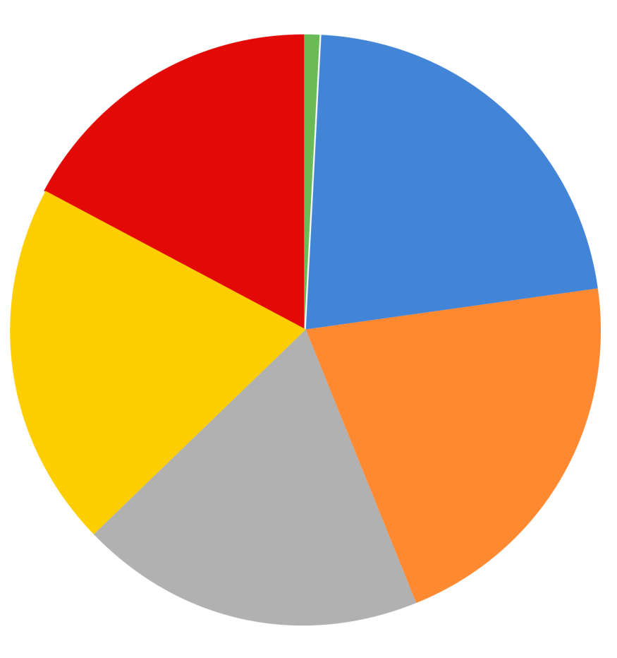
Наиболее эффективные формы патриотического воспитания
1 %
22 %
встречи с ветеранами Великой Отечественной войны 1941-1945 годов и их прямыми потомками
17 %
встречи с воинами-интернационалистами, участниками локальных войн и конфликтов
проведение конкурсов детского и юношеского творчества по тематике патриотического воспитания
проведение спортивных мероприятий, посвященных патриотическому воспитанию детей и молодежи
популяризация патриотического воспитания в СМИ
другое
20 %
21 %
19 %

Slide 10
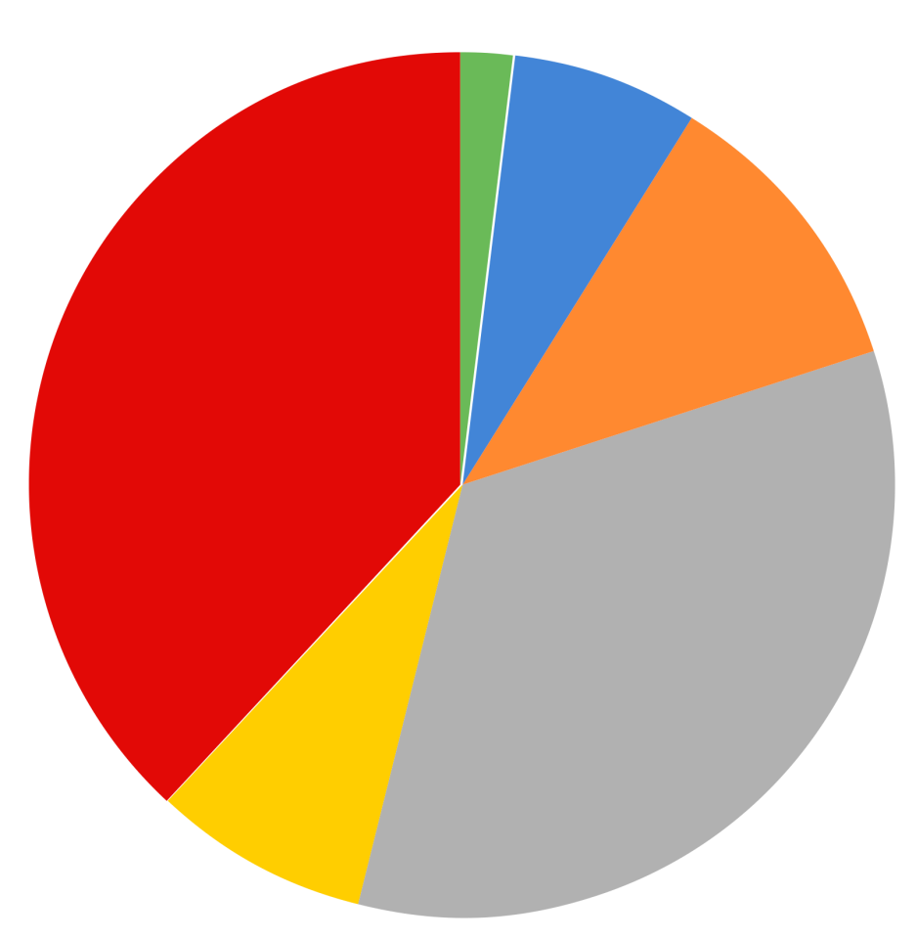
Проблемы в сфере патриотического воспитания
2 %
7 %
отсутствие должного внимания органов власти к вопросам организации патриотического воспитания обучающихся
38 %
недостаточное овладение педагогом теоретической и практической готовностью к осуществлению патриотического воспитания обучающихся
11 %
недостаточный уровень учебно-материальной базы общеобразовательных организаций для изучения курса ОБЖ и допризывной подготовки
недостаточное количество мероприятий военно-спортивной направленности, необходимых для физического развития обучающихся
отсутствие элементов патриотического воспитания в семье
8 %
другое
34 %

Slide 11
Формы работы с обучающимися по направлению патриотического воспитания
21%
4%
уроки мужества
спортивные мероприятия
встречи с ветеранами, представителями детских и юношеских патриотических организаций
23%
11%
участие в поисковой работе
конкурсы
другое
21%
20%

Slide 12
Формы работы с родителями обучающихся по направлению патриотического воспитания
19%
1%
проведение тематических родительских собраний
мероприятия с участием родителей
22%
проведение совместных уроков мужества с участием родителей
совместное участие с родителями в проведении празднования памятных дат из истории Отечества
20%
привлечение родителей к организации и проведению конкурсов детского творчества
20%
другое
18%

Slide 13
Способы использования современных мультимедийных и информационных средств в работе по патриотическому воспитанию
0%
2%
разработка и использование презентаций
17%
разработка и использование видеофильмов
использование телекоммуникационных средств связи для проведения видео-конференций
6%
ведение страницы (группы) в социальных сетях
39%
формирование собственного фонда записей на электронных носителях (литературные и музыкальные произведения, образовательные программы)
8%
не используются мультимедийные и информационные средства в работе
другое
28%

Slide 14
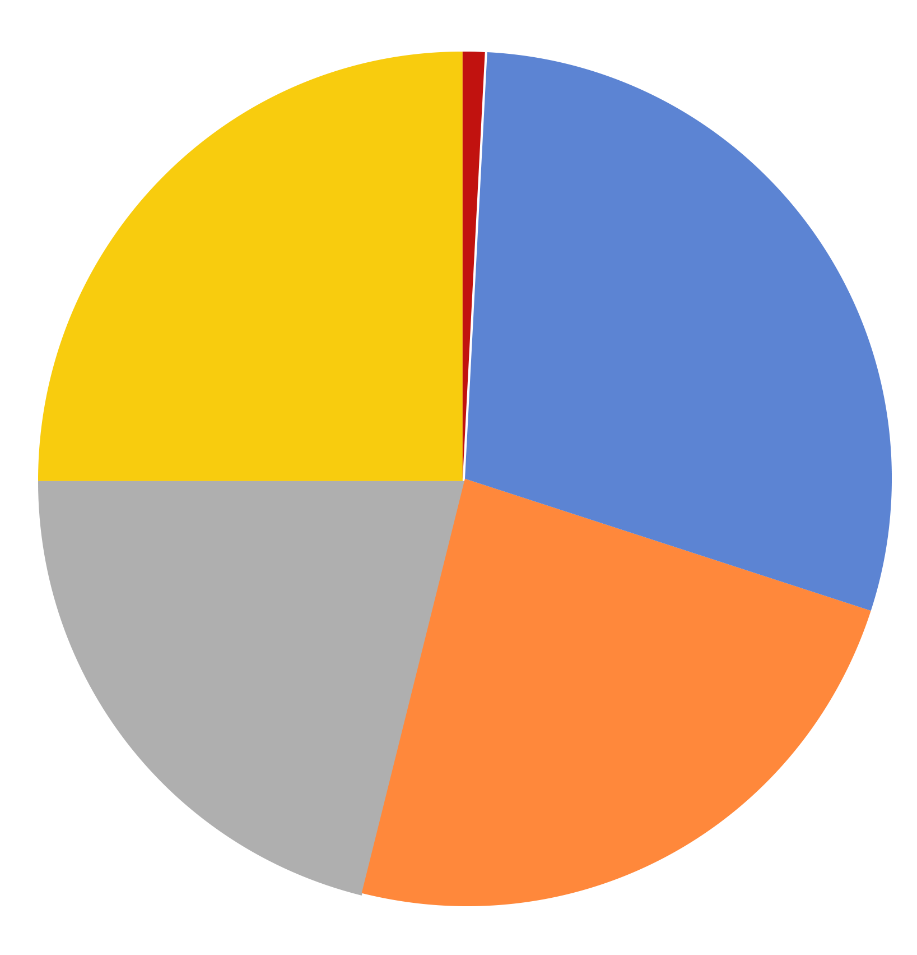
Приоритетные направления патриотического воспитания
1 %
сохранение памяти о Великой Отечественной войне 1941-1945 годов
29 %
изучение народной культуры
борьба с современными проявлениями нацизма и ксенофобии
25 %
популяризация спорта и здорового образа жизни
другое
24 %
21 %

Slide 15
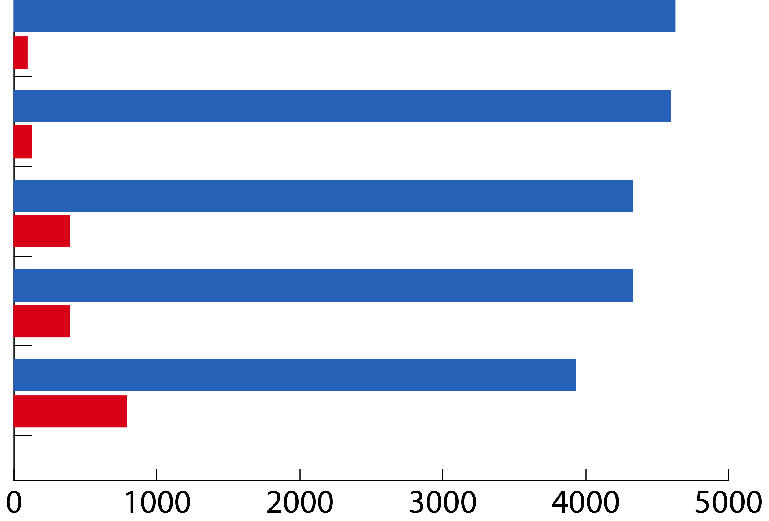
Повышение квалификации работников общеобразовательных организаций по направлению патриотического воспитания в течение 2010-2014 годов
Не проходили повышения квалификации
Проходили в форме курсов, проводимыми федеральными образовательными и научными организациями, учреждениями культуры и т.д.
Проходили в форме курсов, проводимые на базе образовательных организаций высшего образования субъекта Российской Федерации
Проходили в форме семинара-совещания на базе ОУО субъекта Российской Федерации
Проходили в форме курсов на базе регионального ИППК
4633
96
4602
127
4332
397
4332
397
3932
797

Slide 16
профессиональные образовательные организации и образовательные организации высшего образования
Результаты мониторинга:

Slide 17
Средняя оценка активности работников и студентов ПОО и ВПО по пятибалльной шкале
4,21
4,14
Активность работников ПОО и ВПО в работе по патриотическому воспитанию обучающихся
Активность студентов ПОО и ВПО в участии в различных программах патриотического воспитания

Slide 18
Приоритетные направления патриотического воспитания
2%
сохранение памяти о Великой Отечественной войне
1941-1945 годов
25%
28%
изучение народной культуры
борьба с современными проявлениями нацизма и ксенофобии
популяризация спорта и здорового образа жизни
другое
22%
23%

Slide 19
Наиболее эффективные формы патриотического воспитания
2%
встречи с ветеранами Великой Отечественной войны 1941-1945 годов и их прямыми потомками
19%
встречи с воинами-интернационалистами, участниками локальных войн и конфликтов
21%
проведение конкурсов детского и юношеского творчества по тематике патриотического воспитания
проведение спортивных мероприятий, посвященных патриотическому воспитанию детей и молодежи
19%
популяризация патриотического воспитания в СМИ
другое
21%
18%

Slide 20
Формы патриотического воспитания, используемые в работе со студентами
8%
содействие работе патриотических детских и молодежных клубов и объединений в субъекте Российской Федерации
16%
участие в работе музеев боевой славы, уголков памяти и комнат боевой славы в образовательных организациях, действующих в субъекте Российской Федерации
13%
организация и проведение встреч с представителями военно-патриотических клубов, ветеранских организаций, молодежных военно-патриотических объединений, молодежных военно-спортивных клубов и объединений
участие в создании стендовых выставок в образовательных организациях субъекта Российской Федерации, посвященных Великой Отечественной войне 1941-1945 годов, с использованием семейных архивов ветеранов Великой Отечественной войны 1941-1945 годов и участием их прямых потомков
17%
участие в организации и проведении региональных творческих конкурсов научно-исследовательских и творческих работ молодых ученых по тематике Великой Отечественной войны 1941-1945 годов
22%
другое
24%

Slide 21
Средняя оценка деятельности образовательной организации при проведении работ по патриотическому воспитанию по пятибалльной шкале
Качество воспитательной работы по патриотическому воспитанию
4,36
Эффективность взаимодействия с детскими и молодежными патриотическими организациями и объединениями субъекта Российской Федерации
3,70
Эффективность взаимодействия с общеобразовательными организациями по направлению патриотического воспитания
3,87
Эффективность взаимодействия с центрами патриотического воспитания
3,80
Эффективность взаимодействия с представителями различных органов государственной власти при проведении работ по патриотическому воспитанию
4,15

Slide 22
Проблемы в сфере патриотического воспитания
9%
отсутствие должного внимания органов власти к
вопросам организации патриотического воспитания обучающихся
3%
недостаточная профессиональная подготовка преподавателей, осуществляющих патриотическое воспитание
12%
недостаточный уровень учебно-материальной базы общеобразовательных организаций для изучения курса ОБЖ и допризывной подготовки
недостаточное количество мероприятий военно-спортивной направленности, необходимых для физического развития обучающихся
отсутствие элементов патриотического воспитания
в семье
23%
другое
40%
13%

Slide 23
Прохождение программ повышения квалификации по направлению патриотического воспитания в течение 2010-2014 годов
Не проходили повышения квалификации
625
32
Проходили в форме курсов, проводимыми федеральными образовательными и научными организациями, учреждениями культуры и т.д.
623
34
Проходили в форме курсов, проводимые на базе образовательных организаций высшего образования субъекта Российской Федерации
618
39
Проходили в форме семинара-совещания на базе ОУО субъекта Российской Федерации
613
44
Проходили в форме курсов на базе регионального ИППК
521
136

Slide 24
центры патриотического воспитания
Результаты мониторинга:

Slide 25
Основные формы повышения квалификации специалистов центра
17%
33%
программы повышения квалификации на базе регионального ИППК
семинары-совещания на базе ОУО субъекта Российской Федерации
программы повышения квалификации, проводимые на базе образовательных организаций высшего образования субъекта Российской Федерации
программы повышения квалификации, проводимые федеральными образовательными и научными организациями, учреждениями культуры и т.д.
13%
37%

Slide 26
Оценка деятельности образовательной организации при проведении работ по патриотическому воспитанию по пятибалльной шкале
Эффективность работы образовательных организаций субъекта Российской Федерации по патриотическому воспитанию
3,97
Ресурсная обеспеченность образовательных организаций субъекта Российской Федерации по направлению патриотического воспитания
3,64
Эффективность взаимодействия с образовательными организациями при проведении работ по патриотическому воспитанию
4,00
Эффективность взаимодействия с органами государственной власти, осуществляющих управление в сфере образования, при проведении работ по патриотическому
3,99

Slide 27
Проблемы в сфере патриотического воспитания
5%
отсутствие должного внимания органов власти к вопросам организации патриотического воспитания обучающихся
7%
недостаточная профессиональная подготовка преподавателей, осуществляющих патриотическое воспитание
34%
низкое состояние материальной базы курса ОБЖ и допризывной подготовки в образовательных организациях субъекта Российской Федерации
16%
недостаточное количество мероприятий военно-спортивной направленности, необходимых для физического развития обучающихся
отсутствие элементов патриотического воспитания в семье
другое
28%
10%

Slide 28
образовательные организации дополнительного образования
Результаты мониторинга:

Slide 29
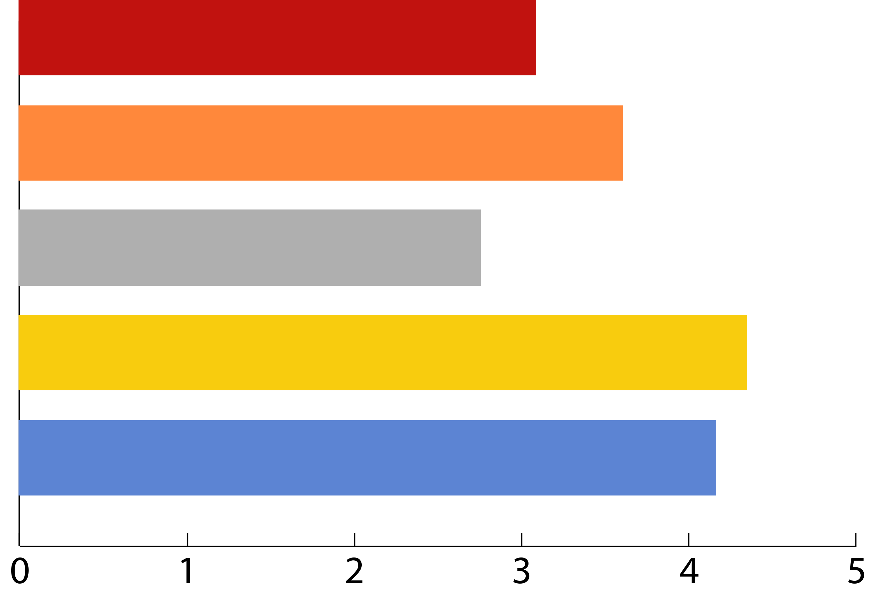
Средняя оценка эффективности взаимодействия организации дополнительного образования с другими организациями по пятибалльной шкале
С центрами патриотического воспитания при проведении работ по патриотическому воспитанию
С детскими и молодежными патриотическими организациями
С ПОО и ВПО при проведении работ по патриотическому воспитанию
С общеобразовательными организациями при проведении работ по патриотическому воспитанию
С органами государственной власти, осуществляющих управление в сфере образования, при проведении работ по патриотическому воспитанию
3,09
3,61
2,76
4,35
4,16

Slide 30
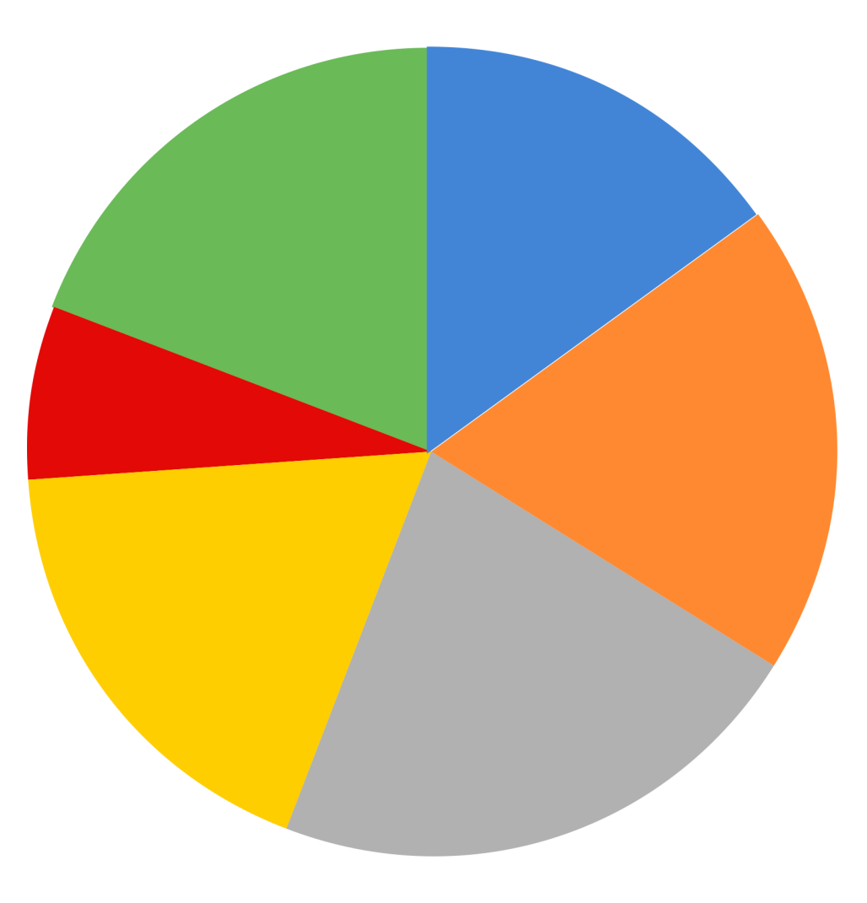
Основные формы сотрудничества организации дополнительного образования с образовательными организациями и органами исполнительной власти субъекта Российской Федерации, осуществляющими управление в сфере образования
19 %
15 %
проведение совместных семинаров-совещаний
организация в проведении встреч с ветеранами, участниками боевых действий, членами патриотических объединений
7 %
19 %
участие в мероприятиях по празднованию памятных исторических событий
организация и проведение спортивных мероприятий в рамках программ патриотического воспитания
организация и проведение программ допризывной подготовки
организация и проведение конкурсов детского и юношеского творчества
18 %
22 %

Slide 31
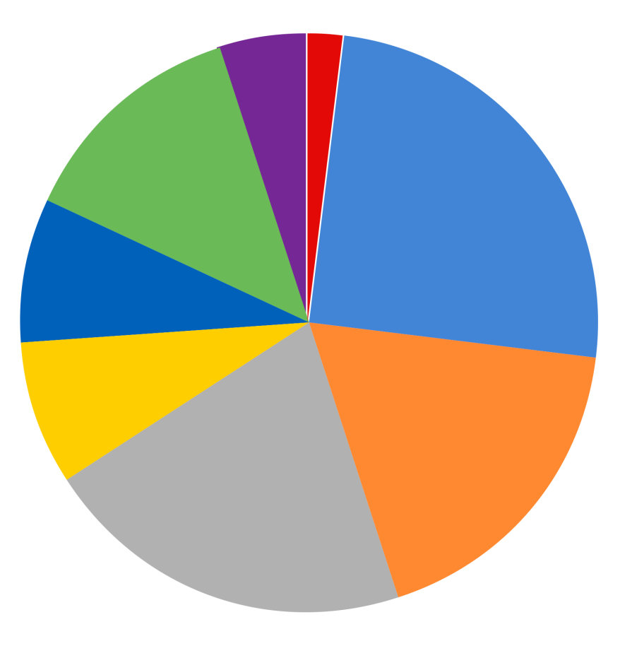
Формы подготовки и повышения квалификации специалистов по патриотическому воспитанию в организациях дополнительного образования
краткосрочные программы повышения квалификации (до 20 часов), включая лекционно-семинарские циклы, мастер-классы, групповые тренинги
5 %
2 %
выездные мероприятия по повышению квалификации, включая летние школы, краткосрочные курсы и семинары
13 %
дистанционное интерактивное обучение, в т.ч. мастер-классы, курсы обучения, семинары, групповые тренинги
совместная научно-исследовательская или проектная деятельность, в том числе с участием работников вузов
8 %
25 %
программы повышения квалификации, проводимые приглашенными специалистами, другими вузами или специализированными организациями
курсы повышения квалификации на базе других вузов, научных центров и специализированных организаций
8 %
педагогические и научные стажировки, целевые стажировки (для административно-управленческого персонала) в вузах, исследовательских центрах и специализированных организациях
18 %
другое
21 %

Slide 32
молодежные общественные патриотические организаций
Результаты мониторинга:

Slide 33
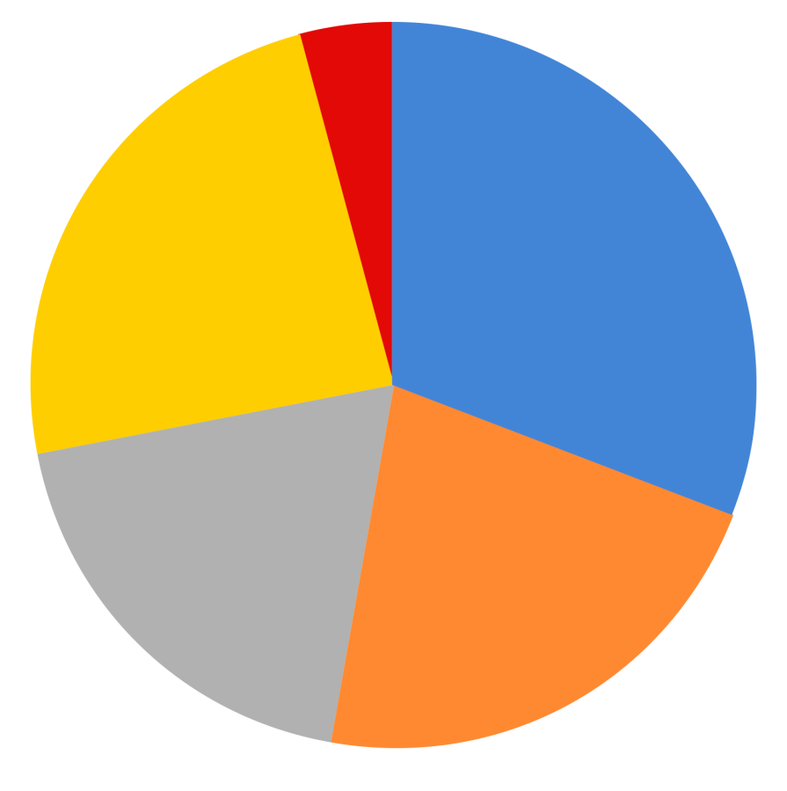
Приоритетные направления патриотического воспитания
4 %
сохранение памяти о Великой Отечественной войне 1941-1945 годов
24 %
изучение народной культуры
31 %
борьба с современными проявлениями нацизма и ксенофобии
популяризация спорта и здорового образа жизни
другое
19 %
22 %

Slide 34
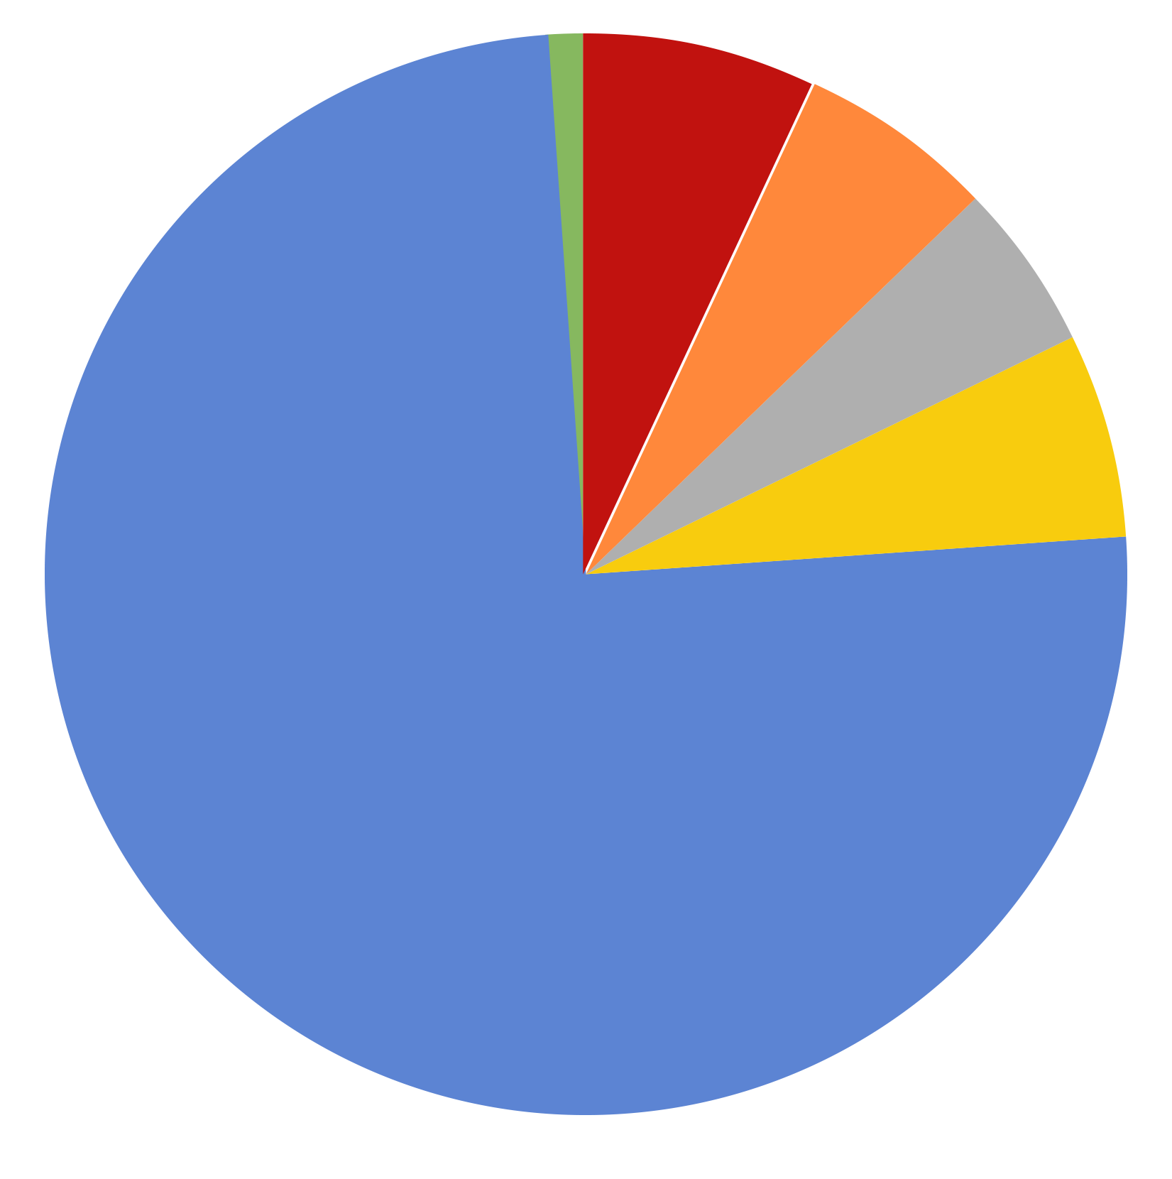
Наиболее эффективные формы патриотического воспитания
7 %
1 %
встречи с ветеранами Великой Отечественной войны 1941-1945 годов и их прямыми потомками
6 %
встречи с воинами-интернационалистами, участниками локальных войн и конфликтов
5 %
проведение конкурсов детского и юношеского творчества по тематике патриотического воспитания
проведение спортивных мероприятий, посвященных патриотическому воспитанию детей и молодежи
6 %
популяризация патриотического воспитания в СМИ
другое
75 %

Slide 35
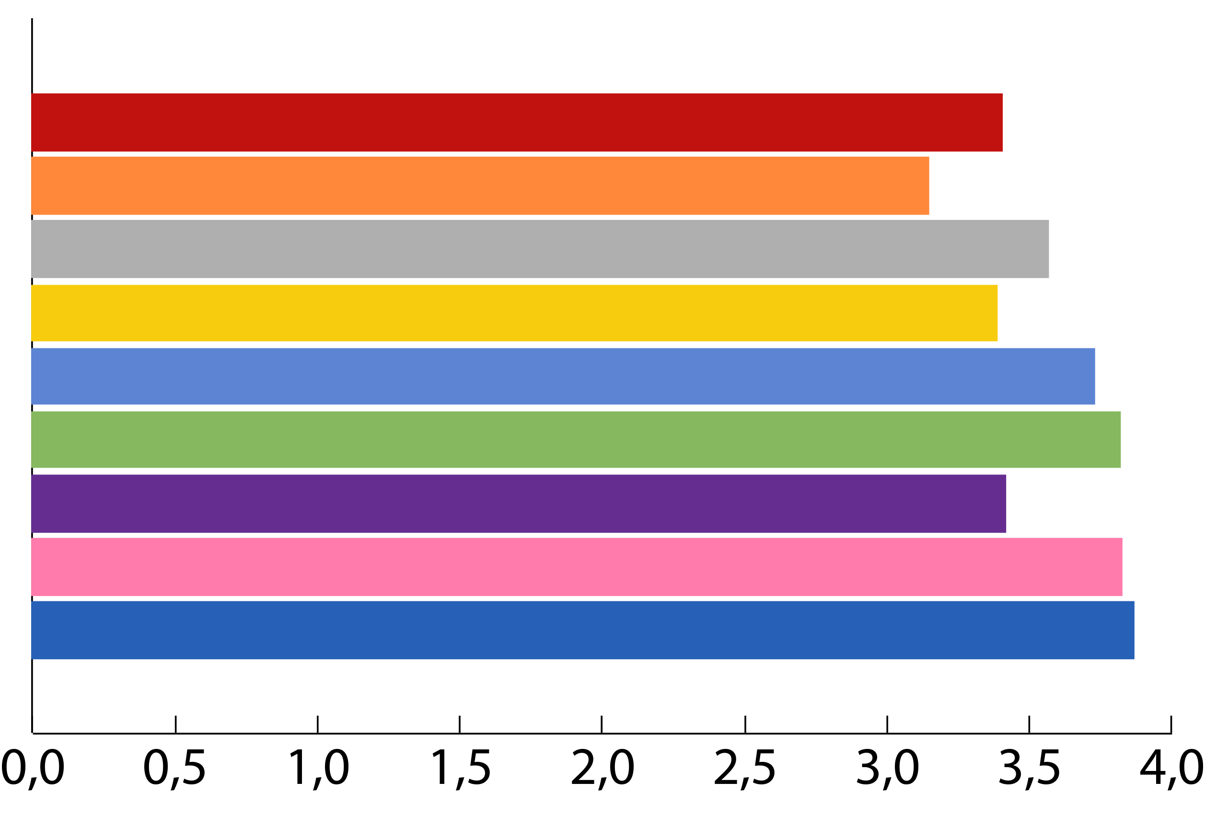
Средняя оценка деятельности образовательной организации при проведении работ по патриотическому воспитанию по пятибалльной шкале
Потребность представителей в повышении квалификации по направлению патриотического воспитания
Эффективность работы профессиональных образовательных организаций и образовательных организаций высшего образования субъекта Российской Федерации по патриотическому воспитанию
Эффективность работы общеобразовательных организаций субъекта Российской Федерации по патриотическому воспитанию
Эффективность работы центра патриотического воспитания региона в координации работы детских и молодежных патриотических организаций
Эффективность взаимодействия с центрами патриотического воспитания при проведении работ по патриотическому воспитанию
Эффективность взаимодействия с организациями дополнительного образования
Эффективность взаимодействия с образовательными организациями высшего и среднего образования при проведении работ по патриотическому воспитанию
Эффективность взаимодействия с общеобразовательными организациями при проведении работ по патриотическому воспитанию
Эффективность взаимодействия с органами государственной власти, осуществляющих управление в сфере образования, при проведении работ по патриотическому воспитанию
3,41
3,15
3,57
3,39
3,73
3,82
3,42
3,83
3,87

Slide 36
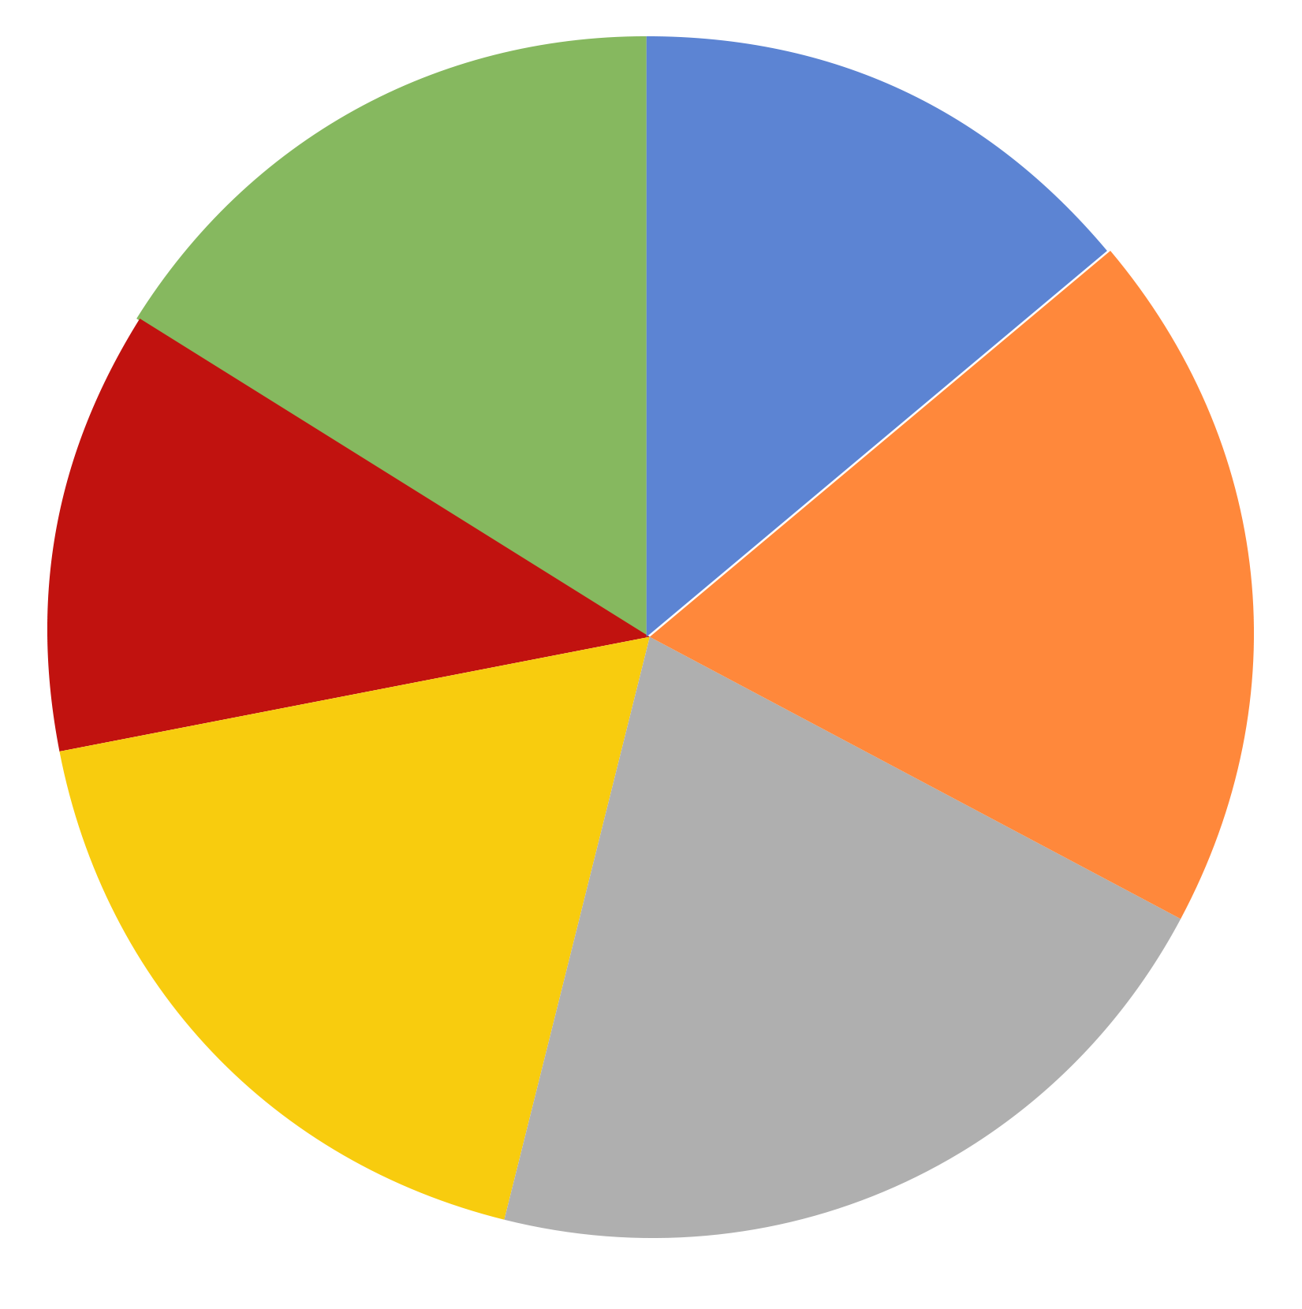
Основные формы сотрудничества с образовательными организациями и органами исполнительной власти субъекта Российской Федерации, осуществляющими управление в сфере образования
16 %
14 %
проведение совместных семинаров-совещаний
12 %
организация в проведении встреч с ветеранами, участниками боевых действий, членами патриотических объединений
19 %
участие в мероприятиях по празднованию памятных исторических событий
организация и проведение спортивных мероприятий в рамках программ патриотического воспитания
организация и проведение программ допризывной подготовки
организация и проведение конкурсов детского и юношеского творчества
18 %
21 %

Slide 37
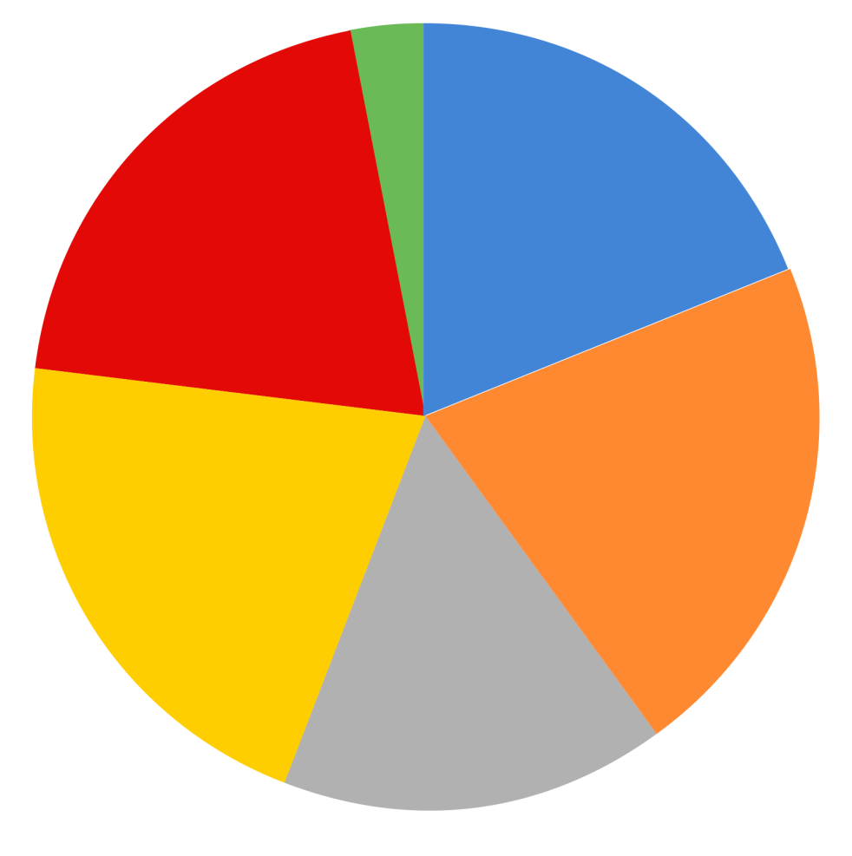
Направления работы по патриотическому воспитанию, нуждающиеся в дополнительной поддержке со стороны образовательных организаций и органов исполнительной власти субъекта Российской Федерации, осуществляющих управление в сфере образования
3 %
19 %
информационное сопровождение
20 %
научно-методическая поддержка
координационная и организационная помощь
21 %
предоставление помещений и материальной базы для проведения мероприятий
усиление участия патриотических организаций в жизни образовательных учреждений
другое
21 %
16 %

Slide 38
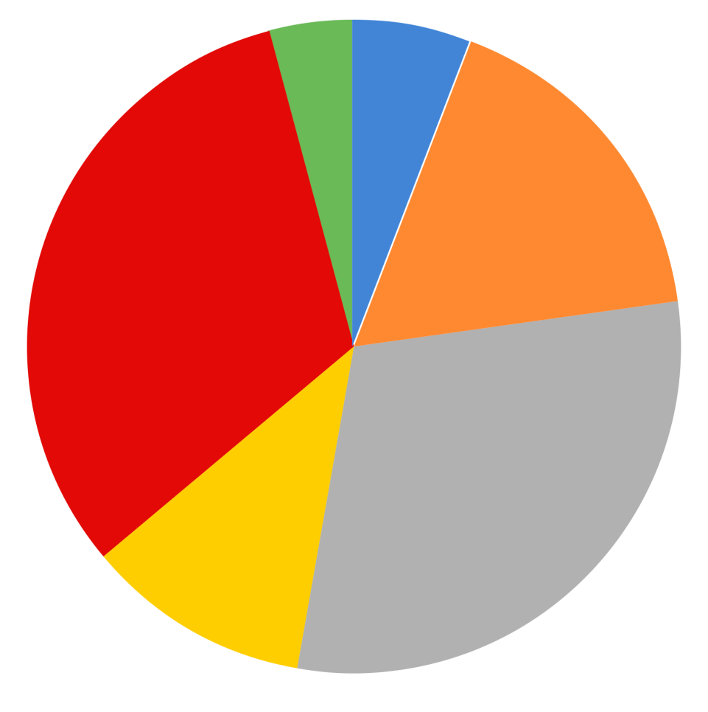
Основные проблемы, существующие в сфере патриотического воспитания
4 %
6 %
отсутствие должного внимания органов власти к вопросам организации патриотического воспитания обучающихся
32 %
недостаточная профессиональная подготовка преподавателей, осуществляющих патриотическое воспитание
17 %
низкое состояние материальной базы курса ОБЖ и допризывной подготовки в образовательных организациях субъекта Российской Федерации
недостаточное количество мероприятий военно-спортивной направленности, необходимых для физического развития обучающихся
отсутствие элементов патриотического воспитания в семье
другое
11 %
30 %

Slide 39
органы исполнительной власти субъектов Российской Федерации
Результаты мониторинга:

Slide 40
Действие в субъекте Российской Федерации программы по патриотическому воспитанию и допризывной подготовке молодежи
13%
Да
Нет
87%

Slide 41
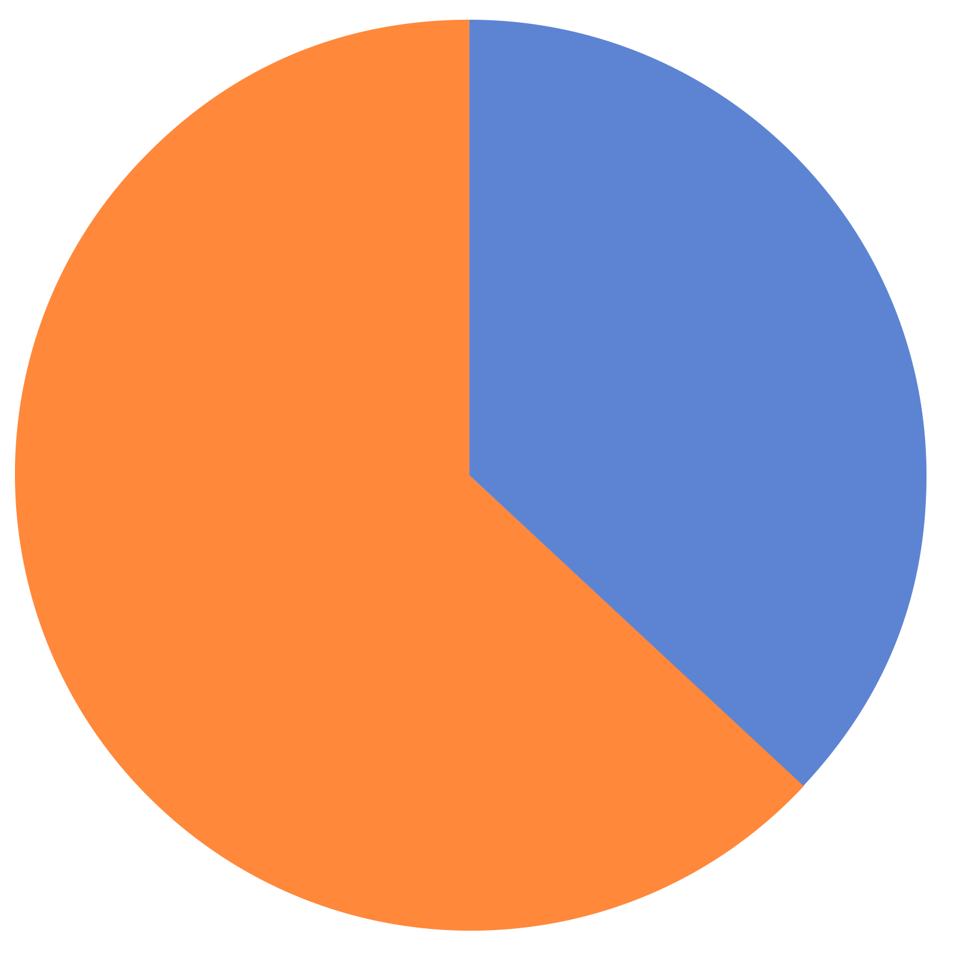
Проведение в субъекте Российской Федерации исследования по оценке результатов проведения мероприятий по патриотическому воспитанию в 2014 году
37 %
да
нет
63 %

Slide 42
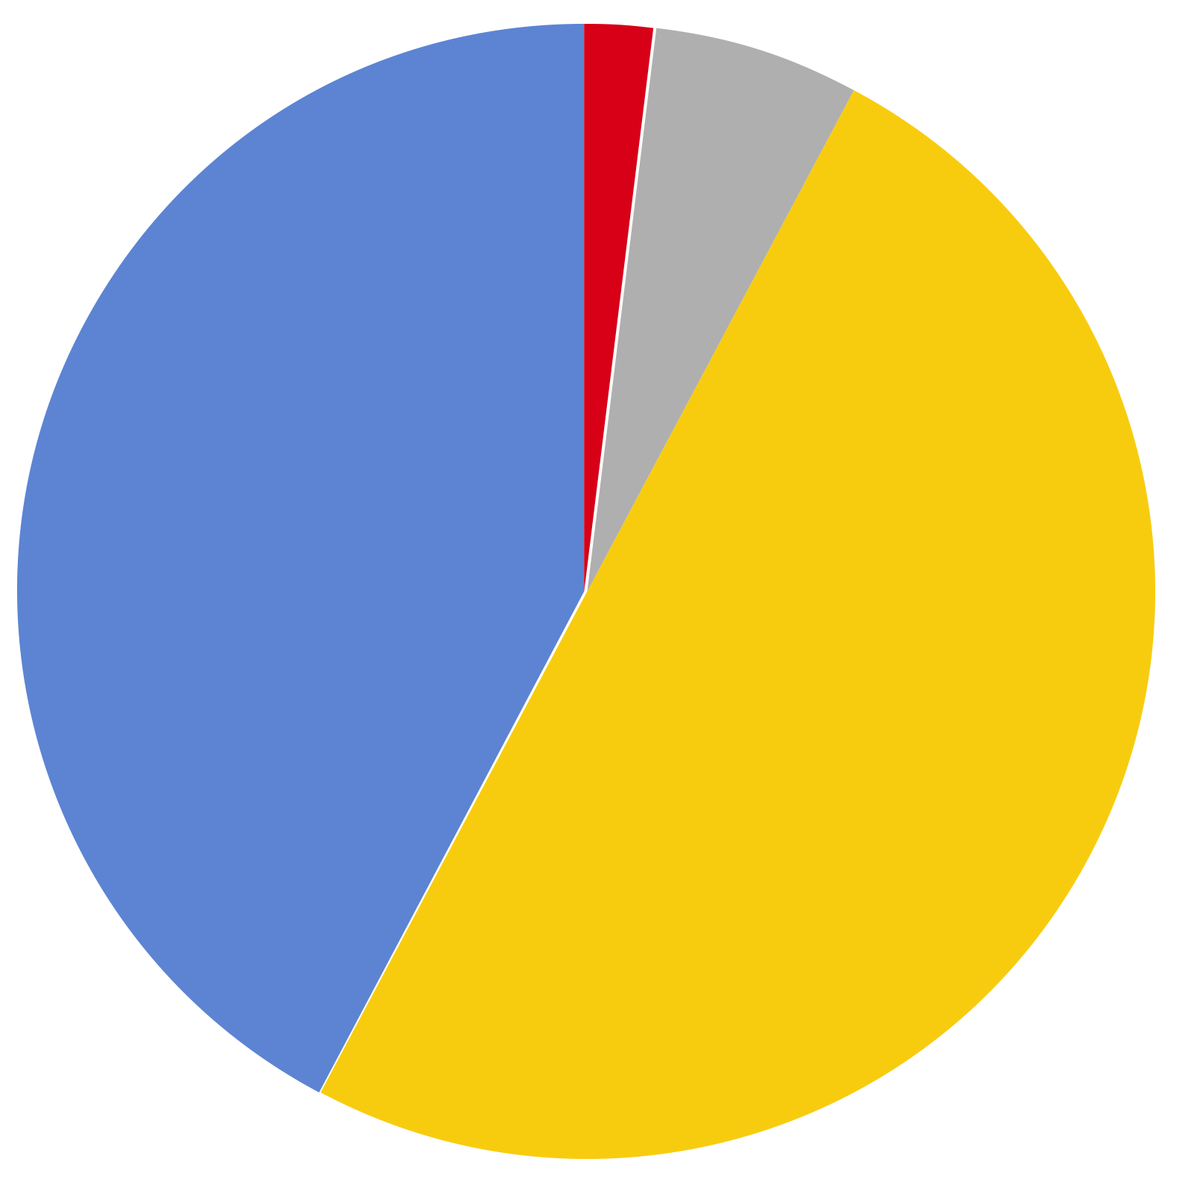
Оценка эффективности взаимодействия органов исполнительной власти субъекта Российской Федерации, осуществляющего управление в сфере образования, с различными органами государственной власти при проведении работ по патриотическому воспитанию по пятибалльной шкале
2 %
6 %
1 балл
2 балла
42%
50%
3 балла
4 балла
5 балла

Slide 43
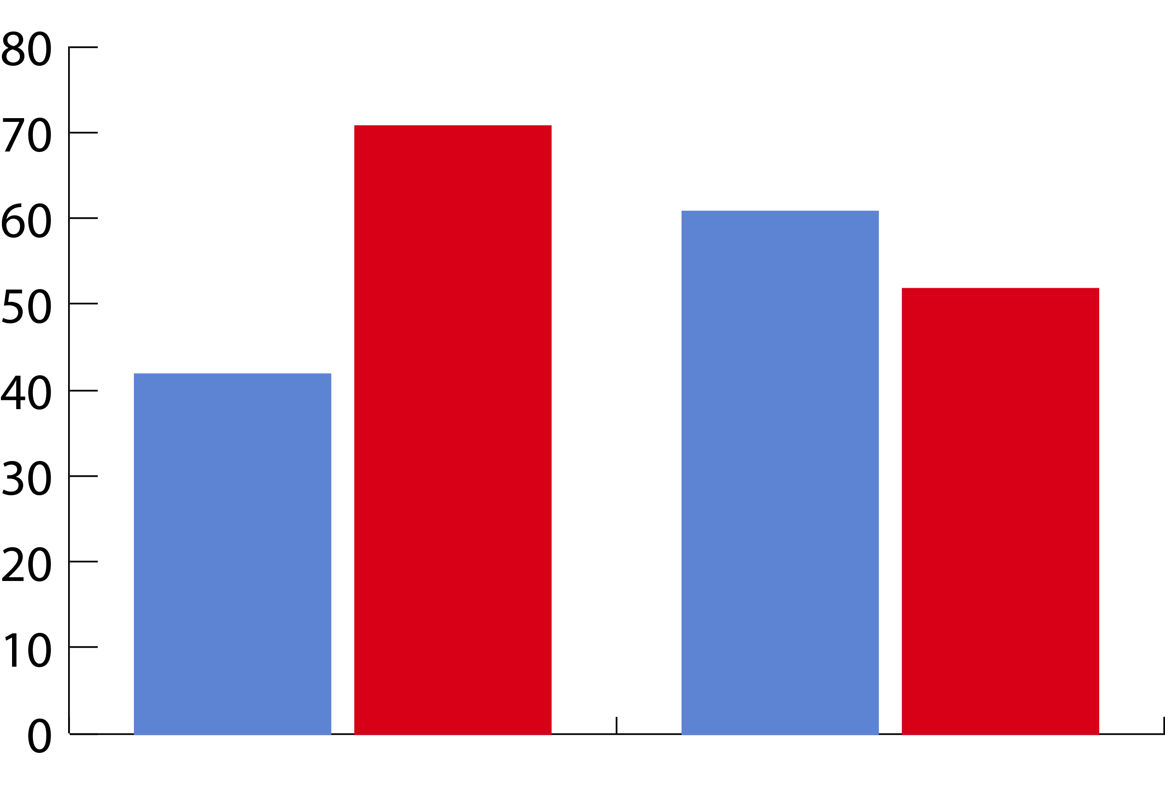
Деятельность органов исполнительной власти
71 %
61 %
52 %
42 %
да
нет
Существует ли специализированный сайт (раздел сайта) ОУО субъекта Российской Федерации, посвященный патриотическому воспитанию?
Существует ли региональный конкурс (или номинация в действующих конкурсах) по направлению патриотического воспитания для педагогических работников?

